Slide 1
Jak zvládnout dnešní dobu ve zdraví.
Jak najít vnitřní klid a dosáhnout osobního štěstí? Jak získat zdravé sebevědomí a smysluplný život v naší rychlé době?
Kdo má odpovědnost a za co? Co bychom měli vědět a na jaké otázky bychom měli znát odpověď.

Slide 2
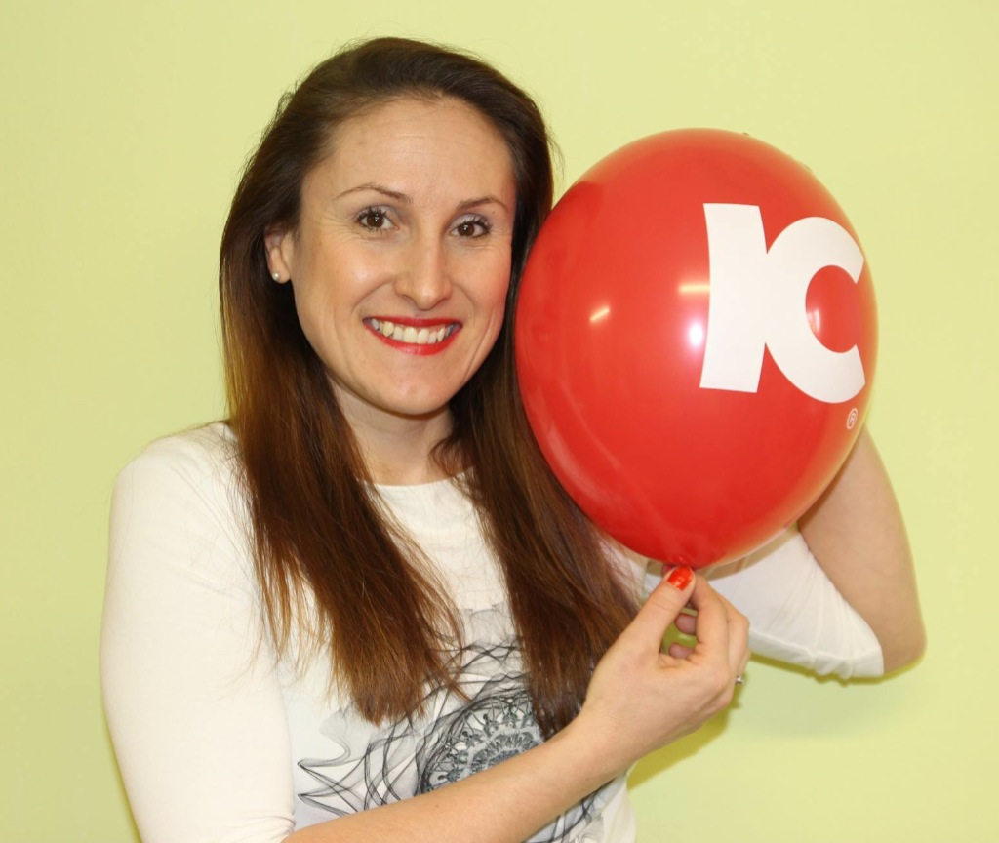
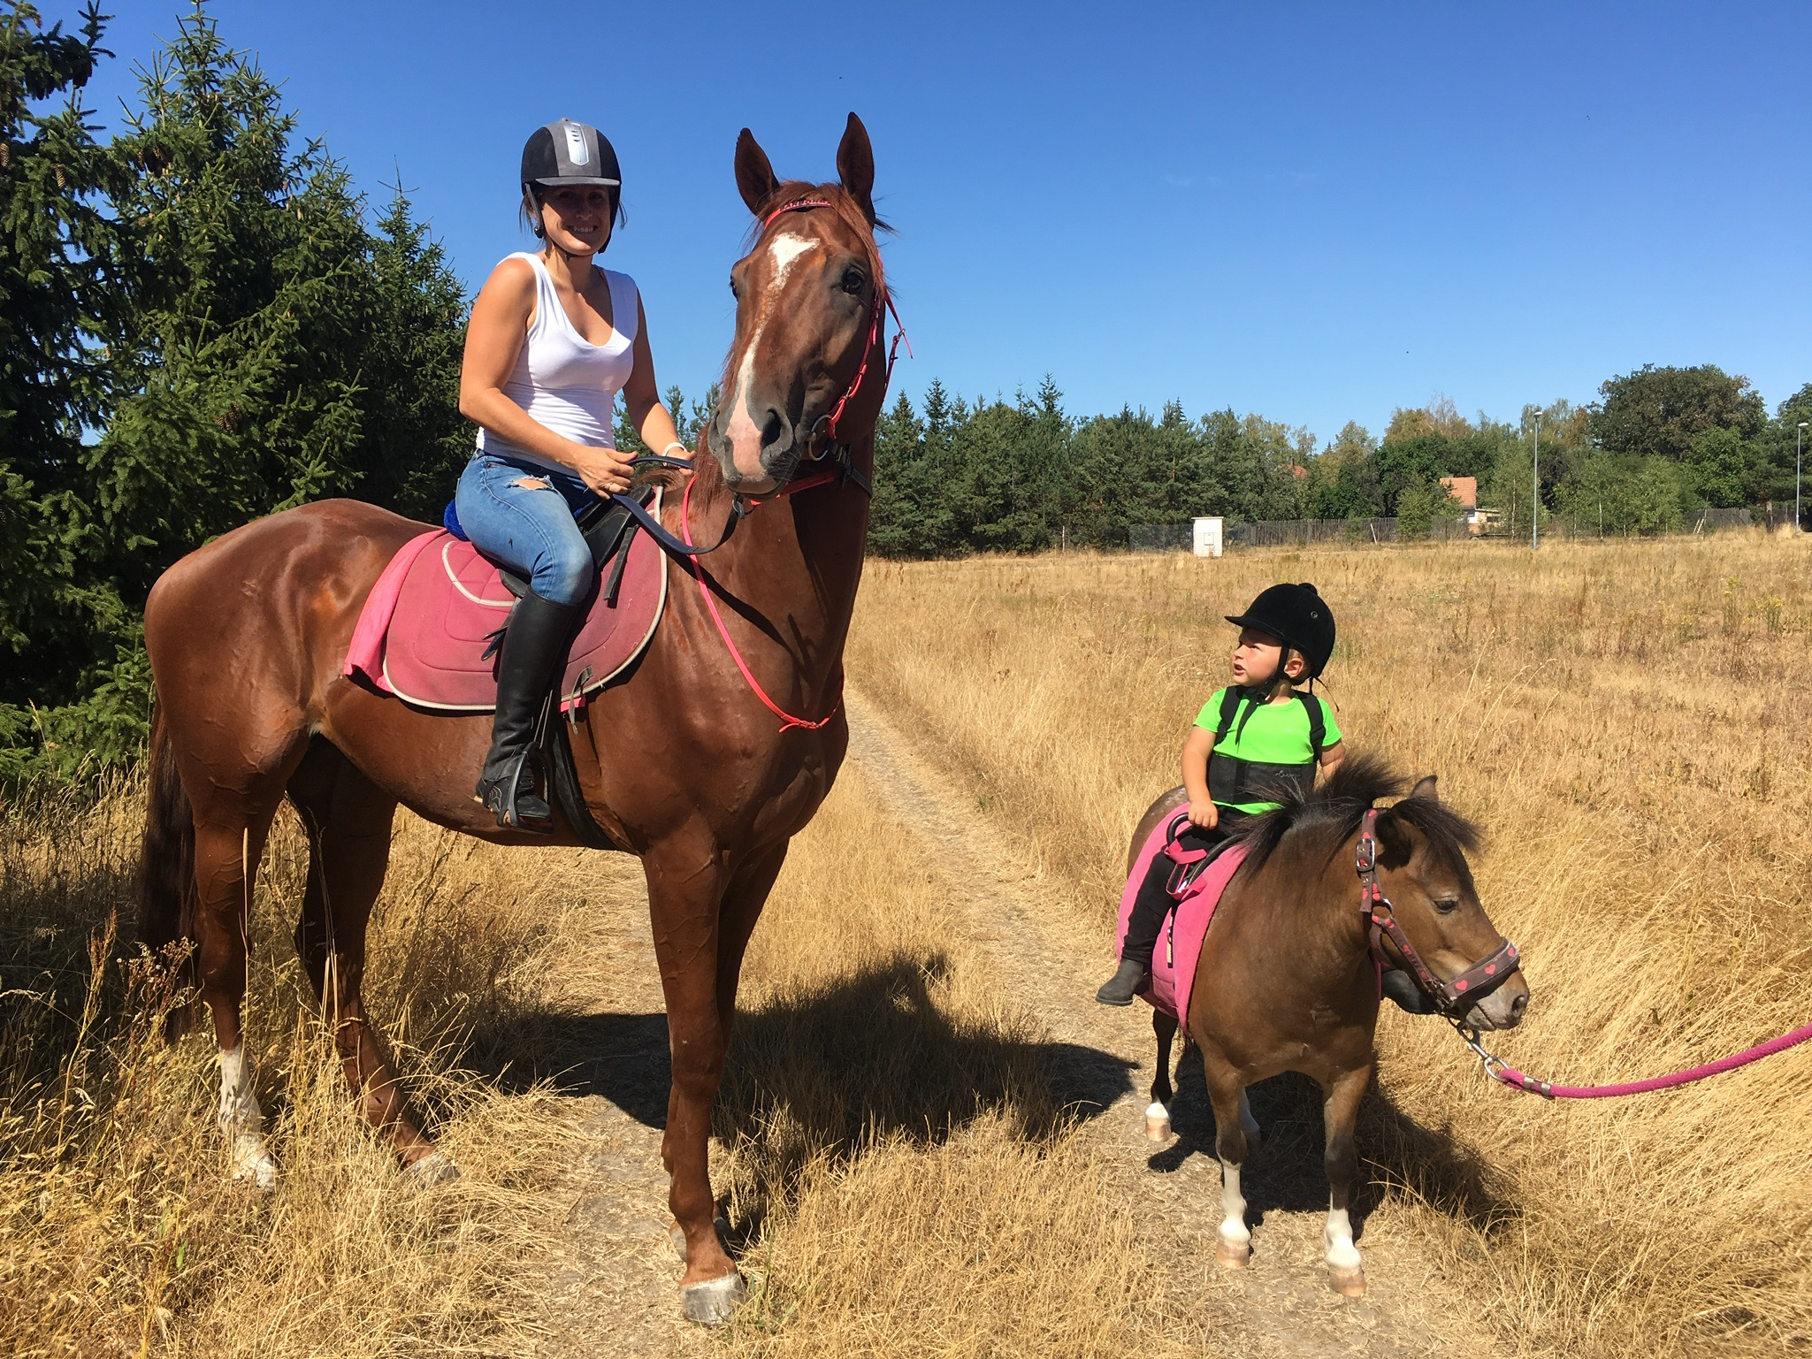
Kdo jsem, kam patřím?
LENKA ZELINGROVÁ, PCC
MANŽELKA A MÁMA
14 LET ŘEDITELKA KC
EXTERNÍ KOUČ, MENTOR
FILANTROP
MILOVNICE MNOHA KONÍČKŮ

Slide 3
Co se děje?
Spoléháme více na externí zdroje, než na vlastní.
Nadřazujeme firemní svět nad osobní život.
Být součástí dění na sociálních sítích je více, než být sám se sebou.
Změny kolem nás jsou tak rychlé, že náš organismus nestačí reagovat. Nemá dostatek času na adaptaci.
Čas v budoucnu je pro nás podstatnější než ten, který žijeme nyní.
Socioekonomické nůžky se otevírají čím dál víc.
Přestali jsme si vážit služeb a jeden druhého.
Chceme instatní svět. Vše hned. Přestali jsme společně budovat, být trpeliví a dělat kompromisy.

Slide 4
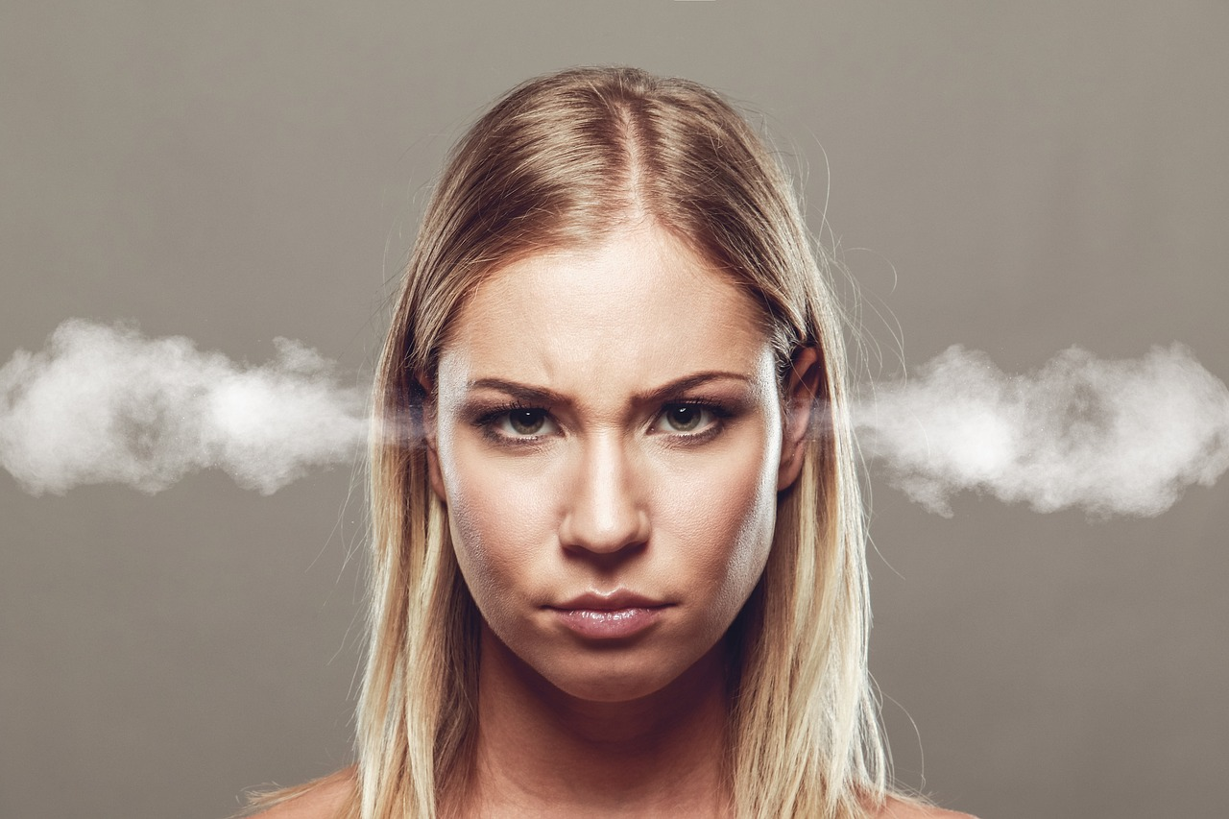

Slide 5
Obchodní případ: Záměr odejít
Srovnání nejspokojenějších zaměstnanců s jejich nejméně spokojenými kolegy

Slide 6
Obchodní případ: Nemocenská
Srovnání nejspokojenějších zaměstnanců s jejich nejméně spokojenými kolegy

Slide 7
Obchodní případ: Zaměření na úkol
Srovnání nejspokojenějších zaměstnanců s jejich nejméně spokojenými kolegy

Slide 8
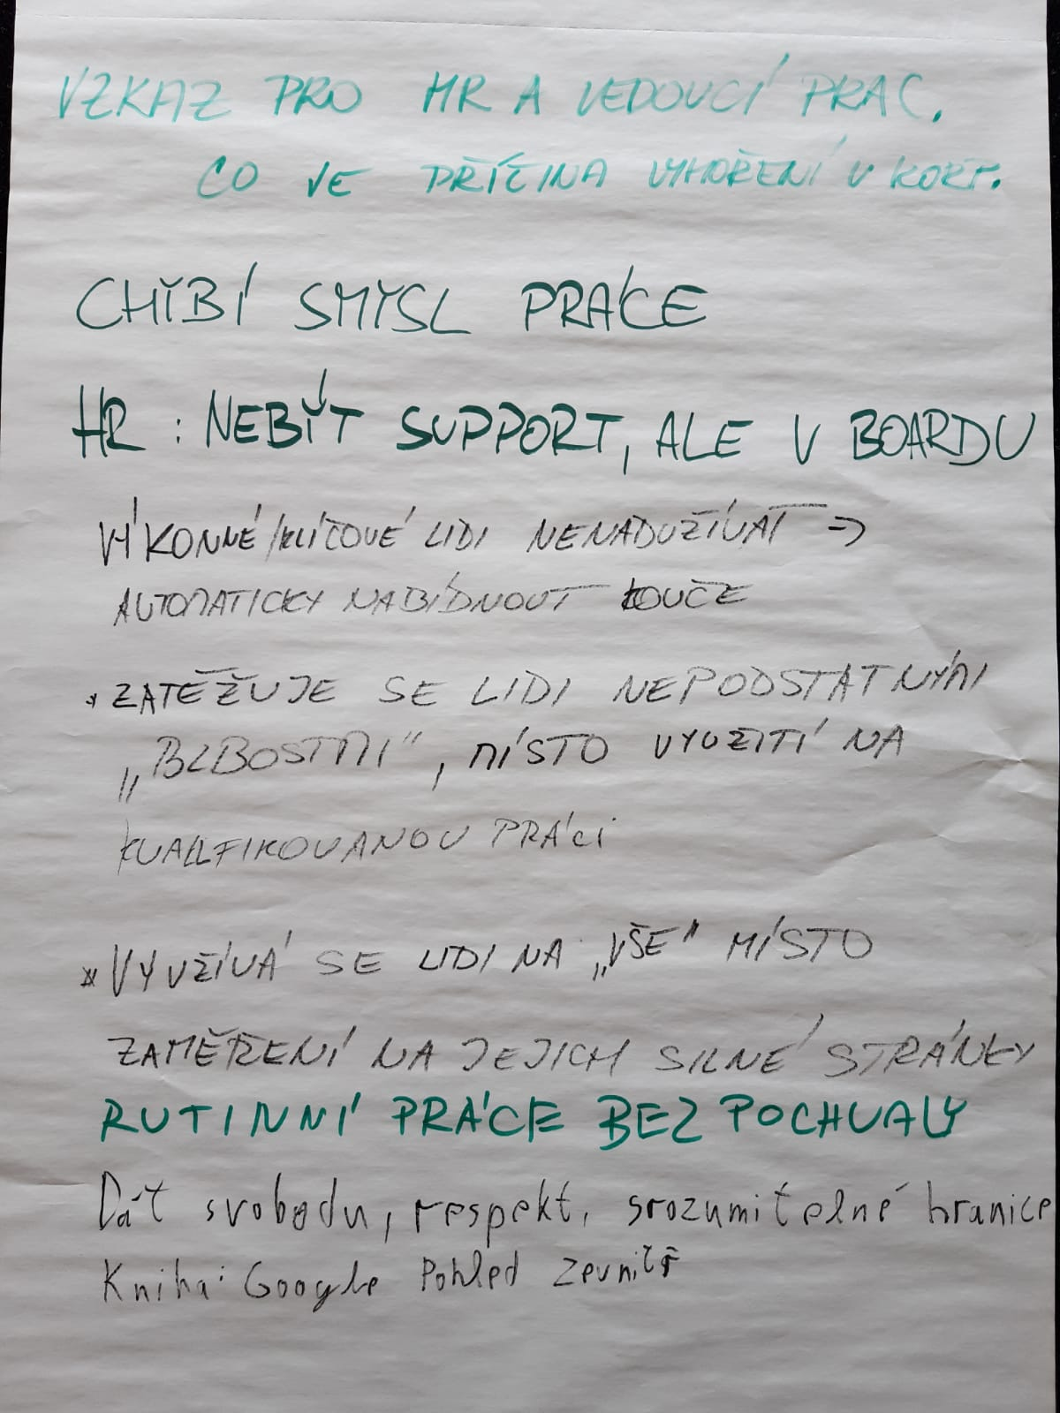
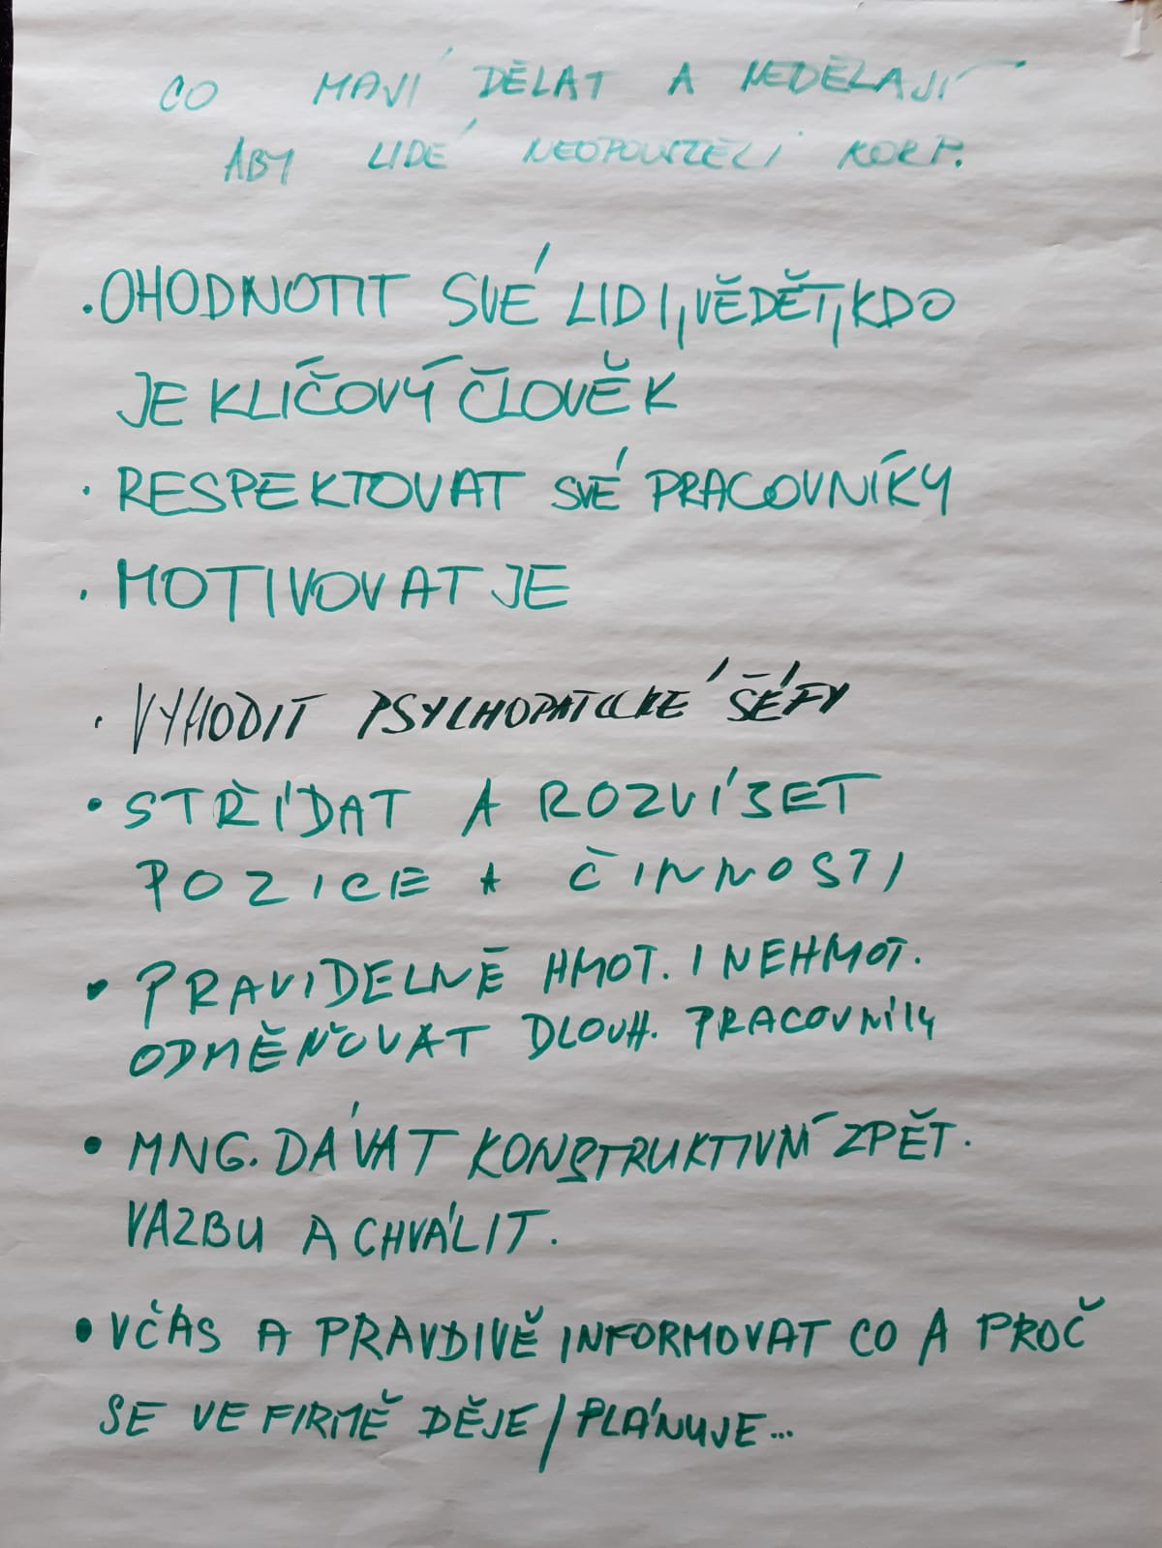
Co si myslí vyhořelí?

Slide 9
Jak vypadá štěstí?

Slide 10
Je dobré vědět co je v životě důležité a pro koho.

Slide 11
Zkuste se na svůj život podívat jinou optikou.
SMIŘTE SE TÍM, ŽE KAŽDÝ DEN BUDETE HLEDAT ZPŮSOB, JAK MŮŽE BÝT DALŠÍ DEN LEPŠÍ A JAK MŮŽE BÝT VÁŠ VZTAH SILNĚJŠÍ.
BUĎTE ZVÍDAVÍ. POKUD NEVÍTE, HLEDEJTE ODPOVĚĎ.
NEZTRÁCEJTE ČAS. POKUD SE NĚCO NAUČÍTE, APLIKUJTE.
POZNEJTE ROVNOVÁHU, PROŽIJTE JI, ZAPAMATUJTE SI JI.
POKUD SE ODCHYLUJETE OD NORMÁLU, HNED HLEDEJTE ZPŮSOBY JAK DĚLAT VĚCI JINAK A VYROVNAT SE.
BUDUJTE SI RODINU A LIDI, NA KTERÉ SE MŮŽETE SPOLEHNOUT.
SPOLÉHEJTE SAMI NA SEBE, POKUD BUDETE V POHODĚ VY, OSTATNÍ BUDOU TAKÉ.
MĚJTE OČI OTEVŘENÉ, POKUD VIDÍTE, ŽE NĚKOMU NENÍ DOBŘE, ZAJÍMEJTE SE.
NEOBVIŇUJTE SE Z NIČEHO. ŽIVOT JE MOC SLOŽITÝ. HLEDEJTE ZPŮSOB, JAK SITUACI VYŘEŠIT.

Slide 12
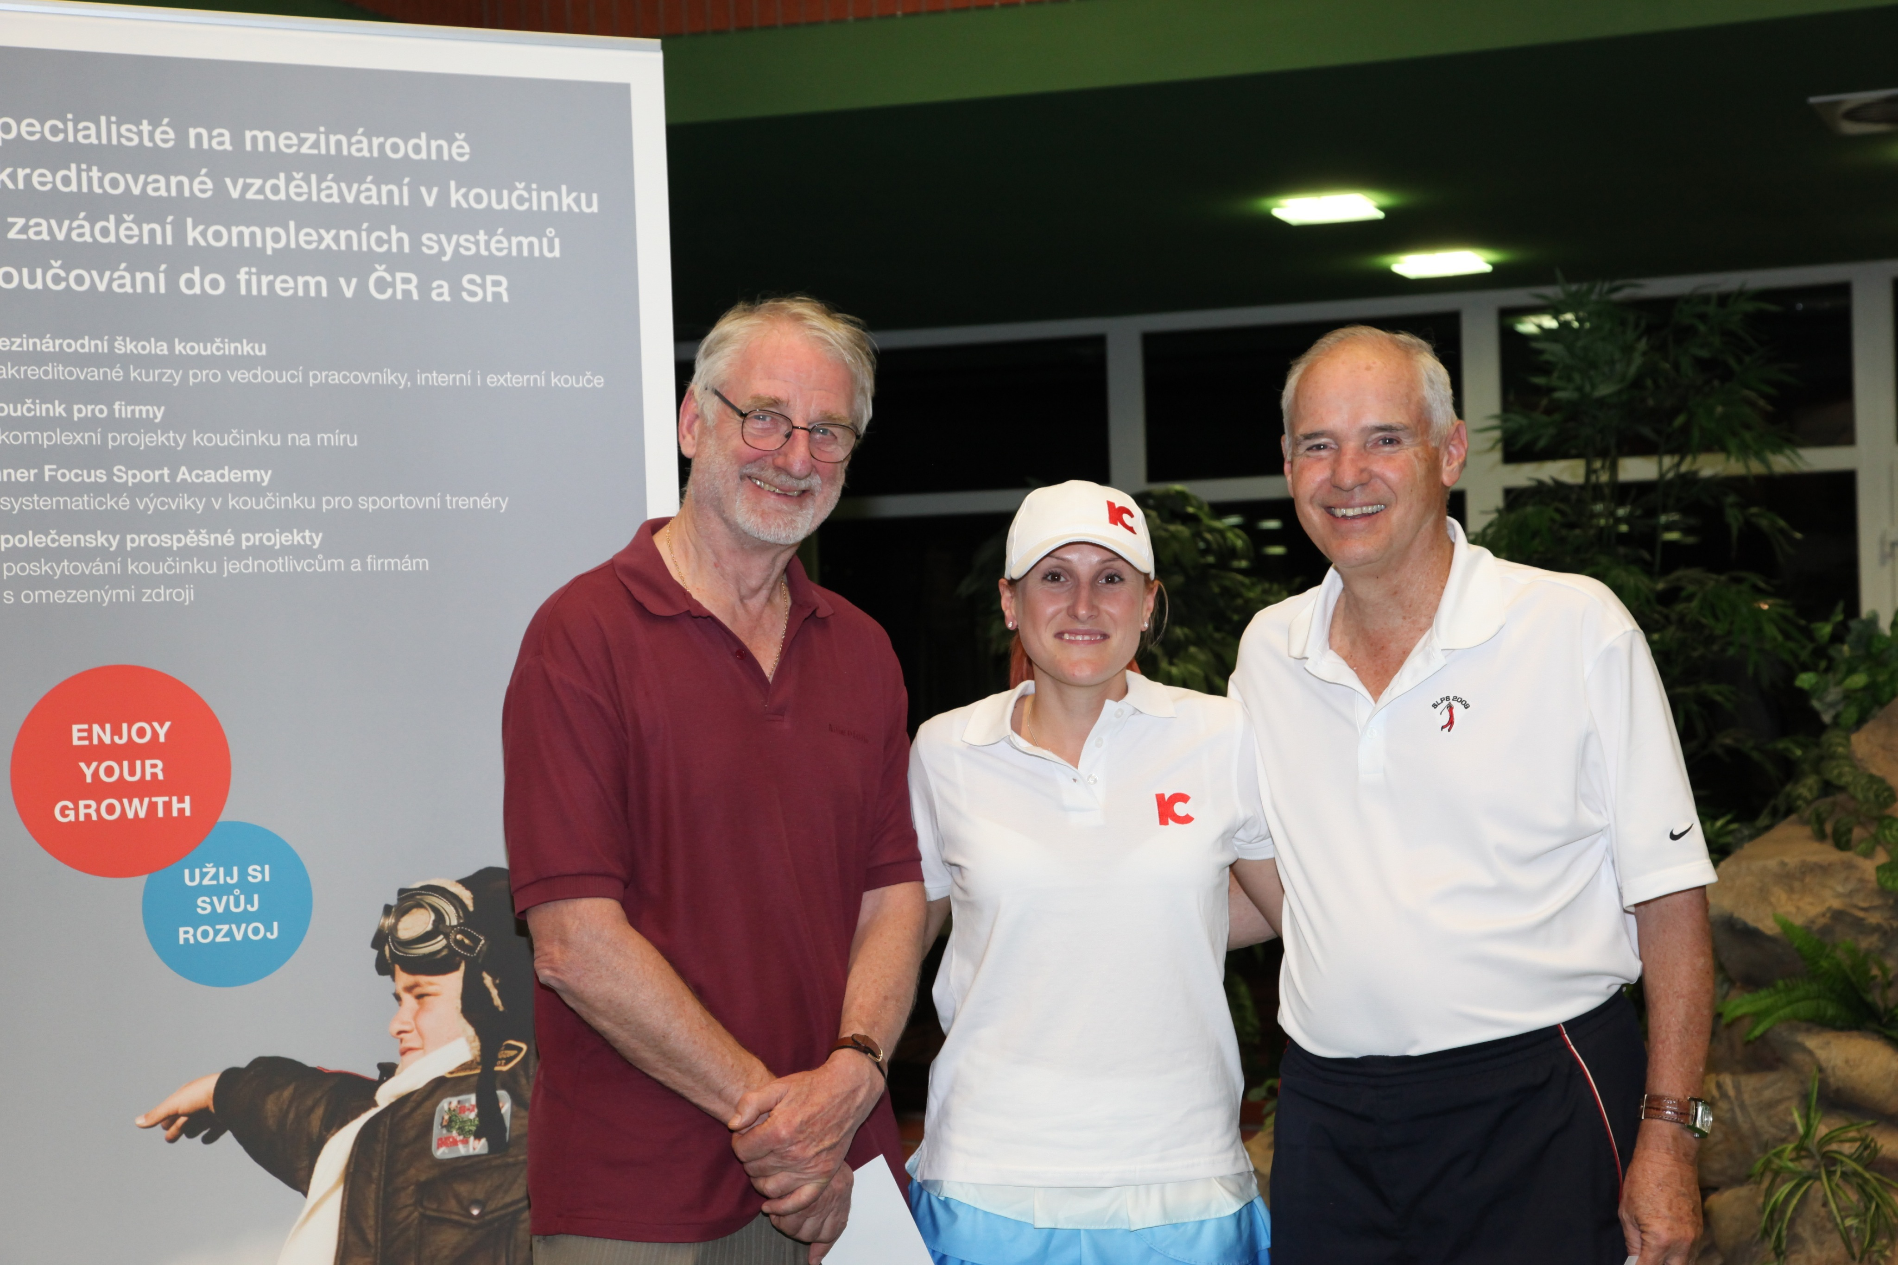
KOUČINK
ZE SPORTU DO BUSINESSU
Z BUSINESSU DO VÝCHOVY A VZDĚLÁVÁNÍ
Z VÝCHOVY A VZDĚLÁVÁNÍ ZPĚT DO SPORTU
A PAK …….. DO ŽIVOTA KAŽDÉHO Z NÁS
https://www.facebook.com/142874255756116/videos/1036144709762395/

Slide 13
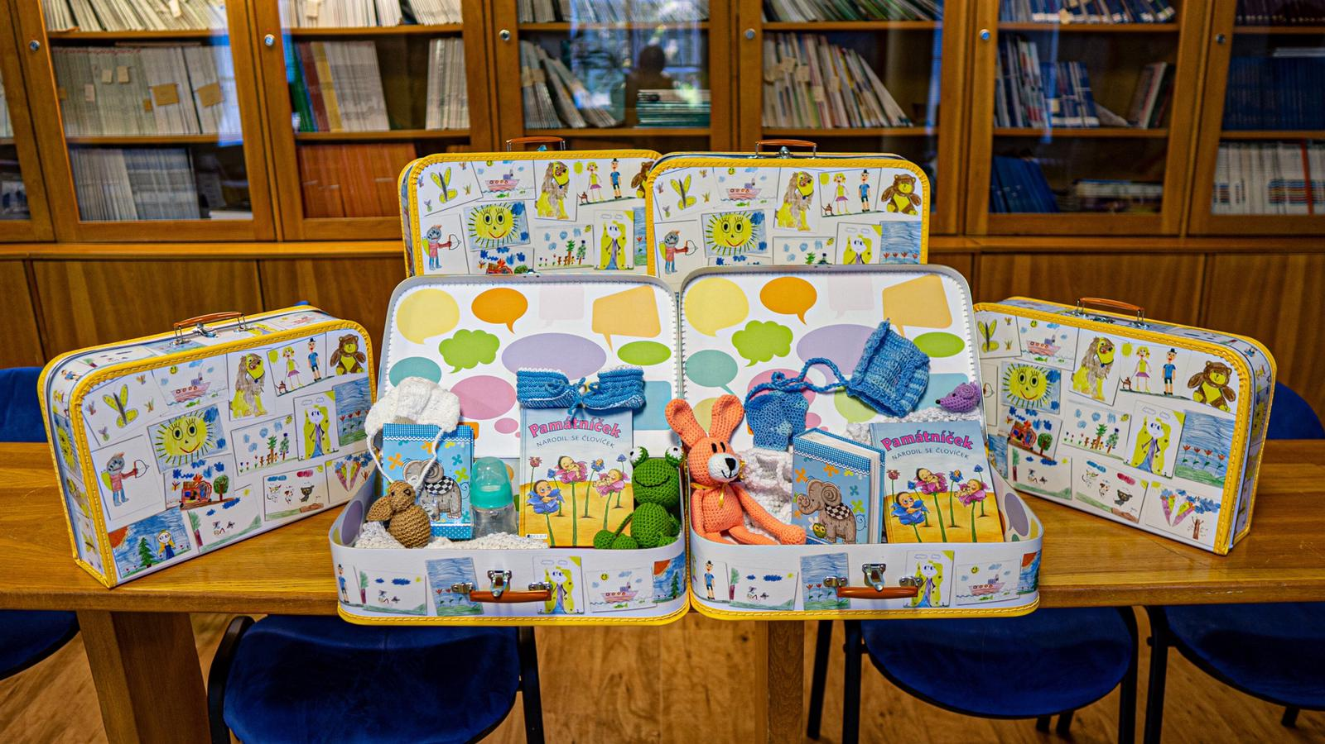
Máte štěstí, jste tu.

Slide 14
Kdo má odpovědnost a za co?
Každý za svůj život, ať už jsme jací jsme, je na nás jak se k tomu postavíme.
Potřebujeme získat sebedůvěru a dovednosti, abychom byli schopni měnit svět uvnitř i kolem nás.
Potřebujeme být trpěliví a převzít odpovědnost.
Zaměstnavatel má odpovědnost za prostředí, které vytváří pro své zaměstnance. Důležitější jsou vztahy a pocity lidí, než pětihvězdičkové kanceláře.
Zdraví firem a jejich zaměstnanců je závislé na tom, jak lidé ustojí své nadřízené a jak se k prostředí postaví.
Abychom se dopracovali k moudrosti, potřebujeme si vážit každého okamžiku, kdy můžeme dělat to nejlepší a nejlépe jak umíme.

Slide 15
Jak zvládnout dnešní dobu ve zdraví?
Zaměřit pozornost na sebe a podívat se na situaci, ve které se nacházím.
Naslouchat těm, kteří vás mají rádi. Umí dát zpětnou vazbu, kterou často nechceme vidět.
Znát stresory, snížit jejich počet a s těmi co zůstanou se naučit pracovat.
Vyvážit pracovní nasazení a své koníčky.
Být přítomný s rodinou a užívat si společný čas.

Slide 16
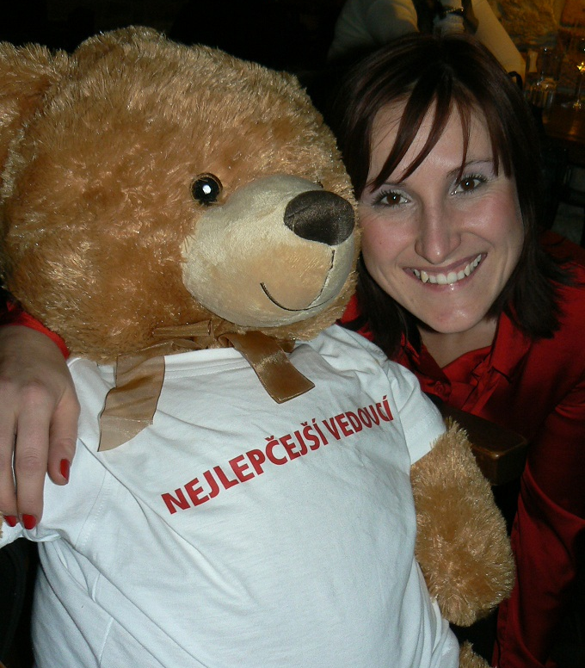
ZELINGROVA@KOUCINKCENTRUM.CZ, 777 228 962, WWW.KOUCINKCENTRUM.CZ

